Slide 1

CÔNG TÁC XÃ HỘI VỚI TRẺ EM
Dành cho sinh viên ngành Công tác xã hội
Vinh, tháng 01 năm 2025

Slide 2
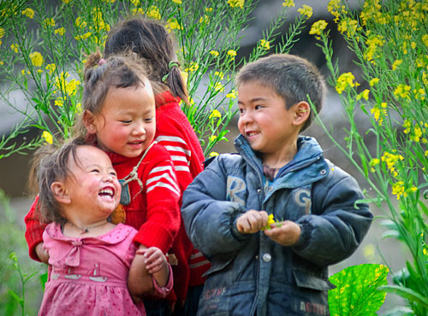

CÔNG TÁC XÃ HỘI VỚI TRẺ EM

Slide 3
NỘI DUNG
Chương 1: TỔNG QUAN VỀ CÔNG TÁC XÃ HỘI VỚI TRẺ EM
Chương 2: CTXH VỚI TRẺ EM CÓ HOÀN CẢNH ĐẶC BIỆT VÀ
THỰC HÀNH CTXH VỚI TRẺ EM
CTXH VỚI TRẺ EM
Chương 3: TRẺ EM BỊ LẠM DỤNG VÀ QUY TRÌNH QUẢN LÝ TRƯỜNG HỢP
BẢO VỆ TRẺ EM
.

Slide 4
Chương 1: TỔNG QUAN VỀ CÔNG TÁC XÃ HỘI VỚI TRẺ EM

Slide 5
Chương 1: TỔNG QUAN VỀ CÔNG TÁC XÃ HỘI VỚI TRẺ EM
1.1. Khái niệm
  1.2. Mục đích, vai trò và các nguyên tắc trong CTXHVTE
Nội dung
1.3. Lý thuyết vận dụng trong CTXHVTE

Slide 6
1.1. Khái niệm
1.1.1. Hiểu về trẻ em
    1.1.2. Công tác xã hội với trẻ em và công tác xã hội bảo vệ trẻ em
Chương 1/1.1. Hiểu về trẻ em

Slide 7

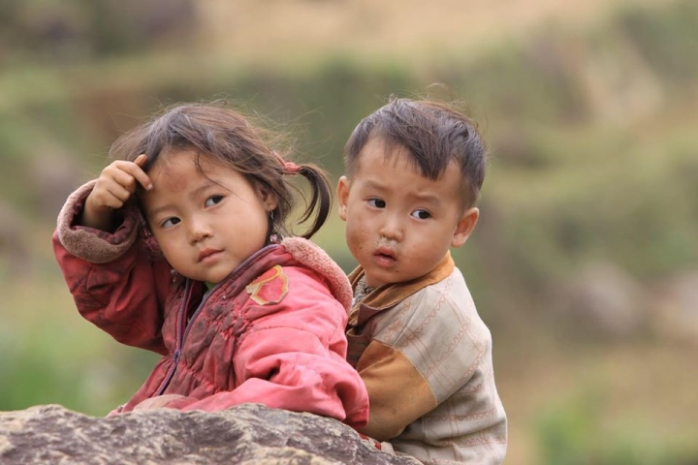
1.1.1. Hiểu về trẻ em
Trẻ em?
Khái niệm trẻ em
Nội dung 1:

Slide 8
1.1.2. CTXH VỚI TRẺ EM VÀ CTXH BẢO VỆ TRẺ EM
1. Khái niệm công tác xã hội với trẻ em
2. Công tác xã hội bảo vệ trẻ em
3. Các loại hình dịch vụ an sinh trẻ em trong CTXH
Chương 1/1.2. Công tác xã hội với trẻ em và công tác xã hội bảo vệ trẻ em

Slide 9

1.1.2.1. Công tác xã hội với trẻ em
Công tác xã hội với trẻ em?
…
Khái niệm Công tác xã hội với trẻ em

Slide 10
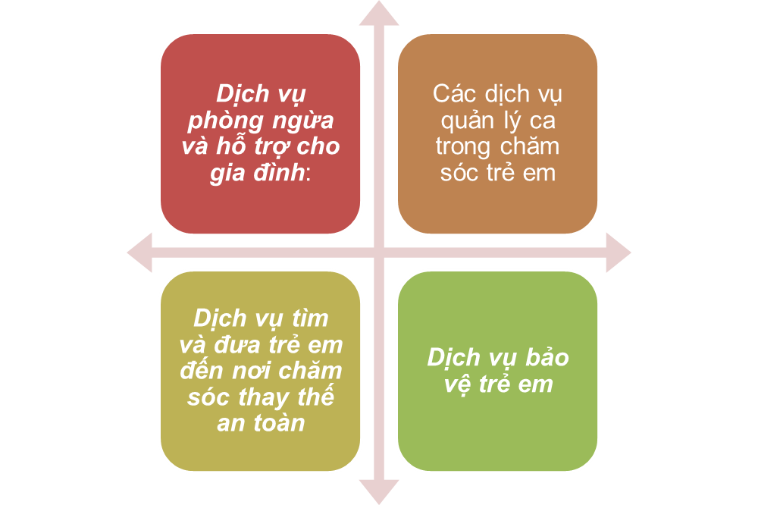
1.1.2.3. Các loại hình dịch vụ an sinh trẻ em trong CTXH
Các loại hình dịch vụ an sinh trẻ em trong CTXH

Slide 11
1.3. Các lý thuyết vận dụng trong công tác xã hội với trẻ em
Thuyết nhu cầu của maslow
Thuyết về các giai đoạn phát triển của E.Erikson
Lý thuyết gắn bó của J.BOWBLY
Thuyết năng động tâm lý/ trường phái phân tâm học Freud
Chương 1/1.4/1.4.1. Thuyết nhu cầu của Maslow

Slide 12
Thank you!

